Slide 1
Trường Tiểu học Việt Hưng
Môn Toán 4

Slide 2
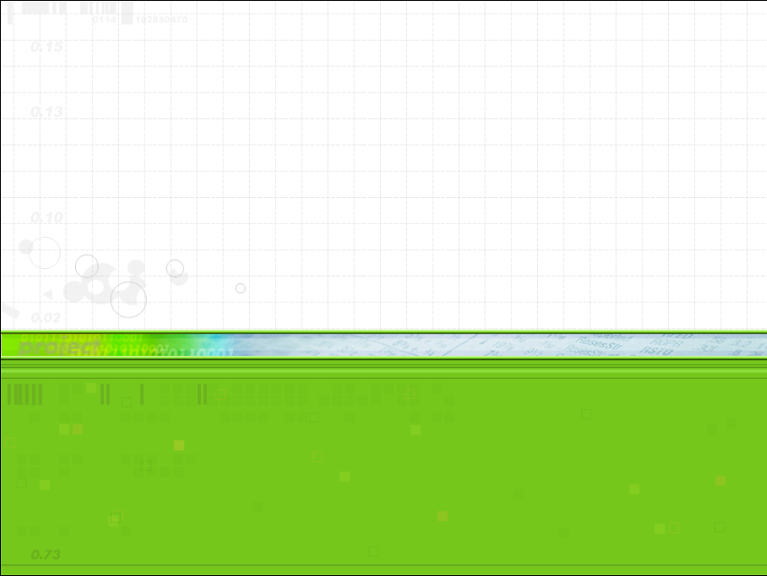
Bài 46:
THỰC HÀNH VẼ HÌNH VUÔNG

Slide 3
Kiểm tra bài cũ
Vẽ hình chữ nhật có chiều dài 6cm, chiều rộng 4cm.
Bước 1: Vẽ đoạn thẳng DC = 6cm
Bước 2: Vẽ đường thẳng vuông góc với DC tại D, trên đường thẳng đó lấy đoạn thẳng DA = 4cm.
A
B
Bước 3: Vẽ đường thẳng vuông góc với DC tại C, trên đường thẳng đó lấy đoạn thẳng CB = 6cm.
D
C
Bước 4: Nối A với B ta được hình chữ nhật ABCD.

Slide 4
Kiểm tra bài cũ
Biết vẽ hình chữ nhật,
liệu có vẽ được hình vuông không?
- Giống nhau:
Tìm điểm giống và khác nhau giữa hình chữ nhật và hình vuông.
+ Hai cặp cạnh đối diện song song và bằng nhau.
+ Có 4 góc vuông
- Khác nhau:
+ Hình chữ nhật: hai cặp cạnh đối diện bằng nhau.
+ Hình vuông: cả 4 cạnh bằng nhau.

Slide 5
Thực hành vẽ hình vuông
Bài toán:
Vẽ hình vuông có cạnh 3cm. (Vẽ hình và nêu các bước vẽ)
Cách vẽ
Bước 1: Vẽ đoạn thẳng DC = 3cm
1. Nhóm hai thống nhất cách vẽ và liệt kê các bước vẽ hình vuông.
Bước 2: Vẽ đường thẳng vuông góc với DC tại D, trên đường thẳng đó lấy đoạn thẳng DC = 3cm.
A
B
2. Hai nhóm hai trao đổi với nhau về hình vẽ và các bước vẽ hình vuông.
Thảo luận nhóm
Bước 3: Vẽ đường thẳng vuông góc với DC tại C, trên đường thẳng đó lấy đoạn thẳng CB = 3cm.
3. Hai nhóm 4 kết hợp với nhau tạo thành nhóm 8. Nhóm 8 thống nhất cách vẽ và ghi kết quả thảo luận ra giấy A2, rồi dán lên bảng.
D
C
Bước 4: Nối A với B ta được hình vuông ABCD.
Hình vuông ABCD

Slide 6
Thực hành vẽ hình vuông
So sánh cách vẽ hình vuông và cách vẽ hình chữ nhật.
Cách vẽ hai hình
tương tự nhau.

Slide 7
Luyện tập
Bài 1:
A
B
a) Hãy vẽ hình vuông có cạnh 4cm.
b) Tính chu vi và diện tích hình vuông đó.
Bài làm:
Vẽ hình vuông có cạnh 4cm
- Bước 1: Vẽ đoạn thẳng CD = 4cm.
D
C
- Bước 2: Vẽ đường thẳng vuông góc với CD tại D, trên đường thẳng đó lấy đoạn thẳng DA = 4cm
- Bước 3: Vẽ đường thẳng vuông góc với CD tại C, trên đường thẳng đó lấy đoạn thẳng CB = 4cm.
- Bước 4: Nối A và B ta được hình chữ nhật ABCD.

Slide 8
Luyện tập
Bài 1:
A
B
a) Hãy vẽ hình vuông có cạnh 4cm.
b) Tính chu vi và diện tích hình vuông đó.
4 cm
Bài làm:
Vẽ hình vuông có cạnh 4cm
D
4 cm
C
b) Tính chu vi và diện tích hình vuông đó
Chu vi của hình vuông là:
Diện tích của hình vuông là:
4 x 4 = 16 (cm )
8 cm
16 cm
2
4 x 4 = 16 (cm)
Tuy cùng số đo là 16 nhưng đơn vị đo của chu vi là cm, đơn vị đo của diện tích là cm
Nhận xét gì về hai kết quả tìm được ở phần b?
16 cm
8 cm
2
2
16 cm
16 cm
2
2

Slide 9
Luyện tập
Bài 2:
Xếp đúng thứ tự các bước vẽ hình theo mẫu đã cho
a)
2
Vẽ đường thẳng vuông góc với AB tại B, và đường thẳng vuông góc với AB tại A. Trên mỗi đường thẳng vuông góc đó lấy một đoạn thẳng AD dài 4 ô li và BC dài 4 ô li.
5
Nối các trung điểm đó lại.
3
Nối B với C.
1
Vẽ đoạn thẳng AB có độ dài 4 ôli.
4
Lấy trung điểm các cạnh của hình vuông.
Đáp án

Slide 10
Luyện tập
Bài 2:
Vẽ theo mẫu:
b)
2
Vẽ hai đường chéo của hình vuông
3
Xác định tâm của hình tròn - chính là giao điểm của hai đường chéo đó.
1
Vẽ hình vuông như câu a.
4
Vẽ hình tròn có bán kính bằng 2 ô li với tâm đã xác định .
Đáp án

Slide 11
Luyện tập
Bài 3:
Thảo luận nhóm 2 lần lượt thực hiện các yêu cầu sau:
1. Thực hiện yêu cầu bài tập 3.
2. Vẽ một hình vuông có độ dài cạnh tuỳ chọn rồi thực hiện kiểm tra như yêu cầu bài tập 3.
3. Từ đó rút ra nhận xét về hai đường chéo của hình vuông.
4. Nhóm 4 ghi nhận xét vào giấy A3.

Slide 12
Luyện tập
Bài 3:
Hình vuông có đặc điểm gì?
Hai đường chéo của hình vuông có độ dài bằng nhau và vuông góc với nhau.
O
Hai đường chéo có cắt nhau tại trung điểm của mỗi đường không?
Hai đường cắt nhau tại trung điểm của mỗi đường.

Slide 13
Luyện tập
Bài 3:
So sánh đặc điểm hai đường chéo
của hình vuông và hình chữ nhật.
- Giống nhau: hai đường chéo bằng nhau, cắt nhau tại trung điểm của mỗi đường
- Khác nhau:
+ Hình vuông: hai đường chéo vuông góc với nhua.
+ Hình chữ nhật: hai đường chéo không vuông góc với nhau.

Slide 14
KẾT QUẢ THẢO LUẬN NHÓM

Slide 15
CHƯA
ĐÚNG
RỒI!

Slide 16
ĐÂY CHÍNH LÀ CÂU TRẢ LỜI ĐÚNG.
BẠN GIỎI QUÁ!

